Slide 1

人工智能之机器学习
SVM
上海育创网络科技股份有限公司
主讲人：刘老师(GerryLiu)
Notes:
封面标题特殊字体为百度简综艺。可以自行下载使用或改为微软雅黑。

Slide 2
课程要求
课上课下“九字”真言
认真听，善摘录，勤思考
多温故，乐实践，再发散
四不原则
不懒散惰性，不迟到早退
不请假旷课，不拖延作业
一点注意事项
违反“四不原则”，不推荐就业

Slide 3
课程内容
梯度下降法、拉格朗日乘子法、KKT条件回顾
感知器模型回顾
SVM线性可分
SVM线性不可分
核函数
SMO

Slide 4
梯度下降法
梯度下降法(Gradient Descent， GD)常用于求解无约束情况下凸函数(Convex Function)的极小值，是一种迭代类型的算法，因为凸函数只有一个极值点，故求解出来的极小值点就是函数的最小值点。

Slide 5
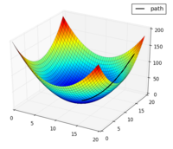
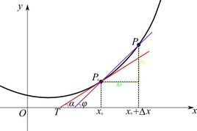
梯度下降法
导数：一个函数在某一点的导数描述了这个函数在这一点附近的变化率，也可以认为是函数在某一点的导数就是该函数所代表的曲线在这一点的切线斜率。导数值越大，表示函数在该点处的变化越大。
梯度：梯度是一个向量，表示某一函数在该点处的方向导数沿着该方向取的最大值，即函数在该点处沿着该方向变化最快，变化率最大(即该梯度向量的模)；当函数为一维函数的时候，梯度其实就是导数。

Slide 6
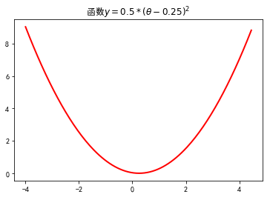
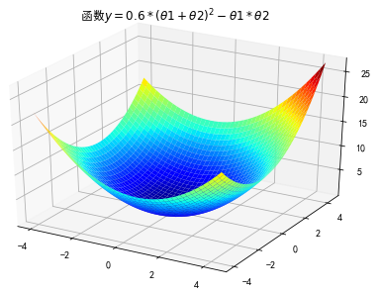
梯度下降法
梯度下降法的优化思想是用当前位置负梯度方向作为搜索方向，因为该方向为当前位置的最快下降方向，所以梯度下降法也被称为“最速下降法”。梯度下降法中越接近目标值，变量变化越小。计算公式如下：
α被称为步长或者学习率(learning rate)，表示自变量x每次迭代变化的大小。
收敛条件：当目标函数的函数值变化非常小的时候或者达到最大迭代次数的时候，就结束循环。

Slide 7
梯度下降法
由于梯度下降法中负梯度方向作为变量的变化方向，所以有可能导致最终求解的值是局部最优解，所以在使用梯度下降的时候，一般需要进行一些调优策略：
学习率的选择：学习率过大，表示每次迭代更新的时候变化比较大，有可能会跳过最优解；学习率过小，表示每次迭代更新的时候变化比较小，就会导致迭代速度过慢，很长时间都不能结束；
算法初始参数值的选择：初始值不同，最终获得的最小值也有可能不同，因为梯度下降法求解的是局部最优解，所以一般情况下，选择多次不同初始值运行算法，并最终返回损失函数最小情况下的结果值；
标准化：由于样本不同特征的取值范围不同，可能会导致在各个不同参数上迭代速度不同，为了减少特征取值的影响，可以将特征进行标准化操作。

Slide 8
梯度下降法
批量梯度下降法(Batch Gradient Descent, BGD)：使用所有样本在当前点的梯度值来对变量参数进行更新操作。
随机梯度下降法(Stochastic Gradient Descent, SGD)：在更新变量参数的时候，选取一个样本的梯度值来更新参数。
小批量梯度下降法(Mini-batch Gradient Descent, MBGD)：集合BGD和SGD的特性，从原始数据中，每次选择n个样本来更新参数值，一般n选择10.

Slide 9
梯度下降法
BGD、SGD、MBGD的区别：
当样本量为m的时候，每次迭代BGD算法中对于参数值更新一次，SGD算法中对于参数值更新m次，MBGD算法中对于参数值更新m/n次，相对来讲SGD算法的更新速度最快；
SGD算法中对于每个样本都需要更新参数值，当样本值不太正常的时候，就有可能会导致本次的参数更新会产生相反的影响，也就是说SGD算法的结果并不是完全收敛的，而是在收敛结果处波动的；
SGD算法是每个样本都更新一次参数值，所以SGD算法特别适合样本数据量大的情况以及在线机器学习(Online ML)。

Slide 10
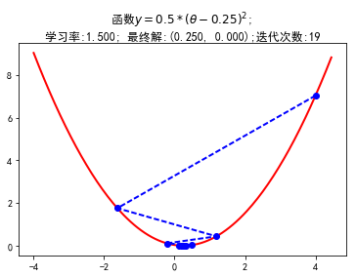
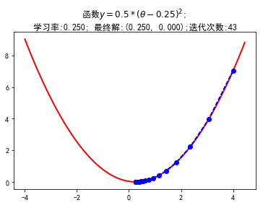
梯度下降法案例代码

Slide 11
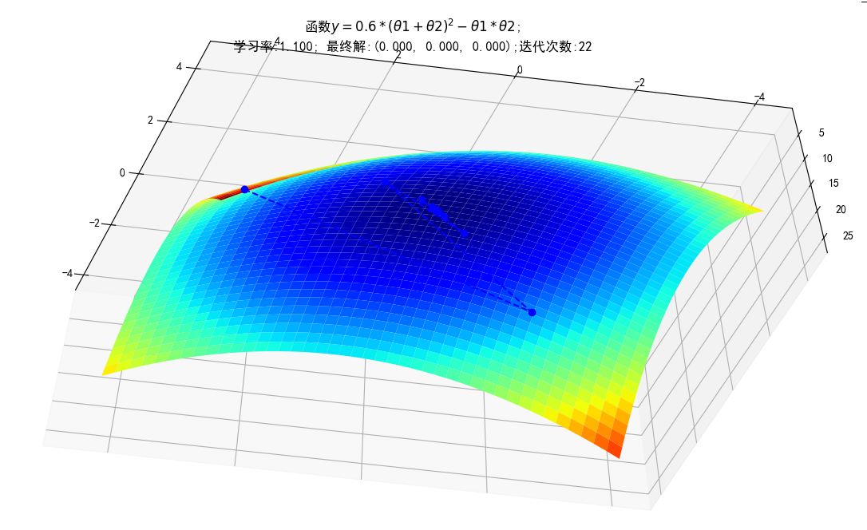
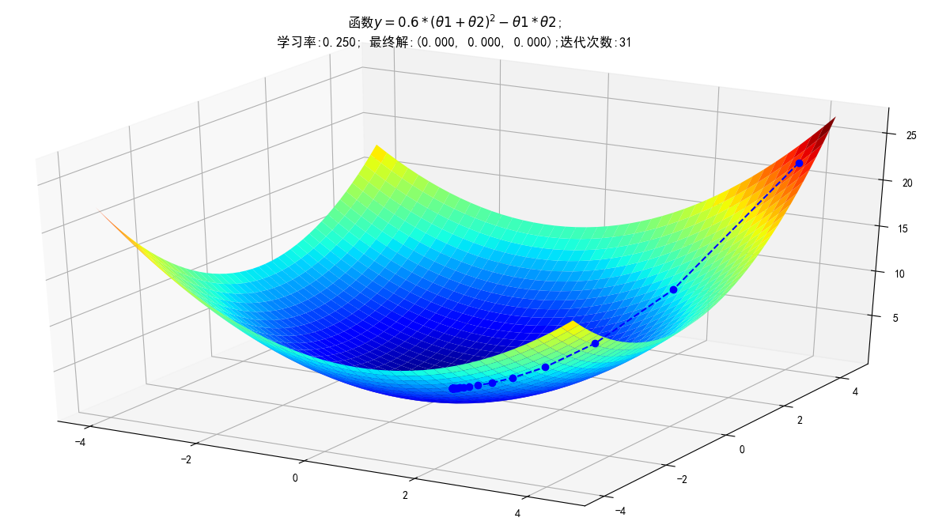
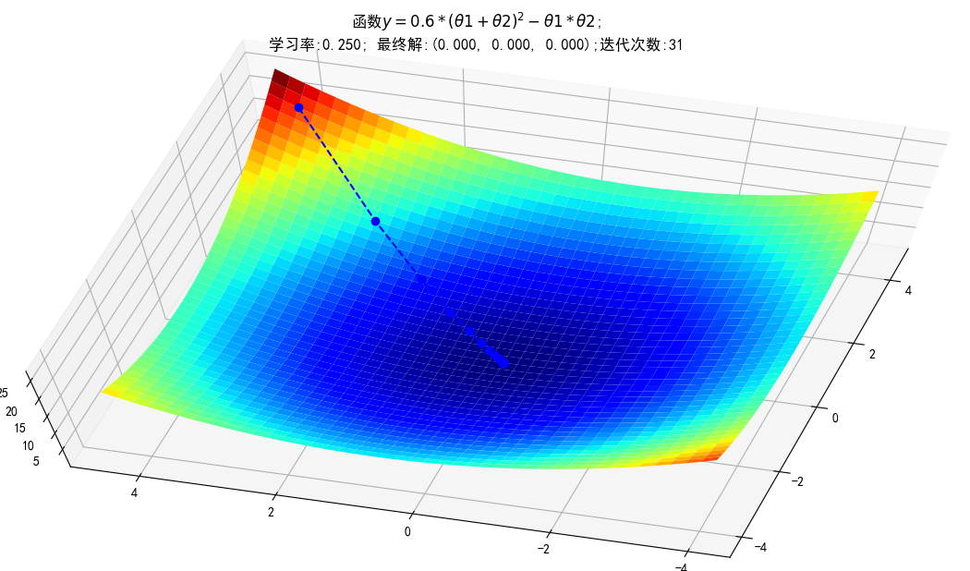
梯度下降法案例代码

Slide 12
有约束的最优化问题
最优化问题一般是指对于某一个函数而言，求解在其指定作用域上的全局最小值问题，一般分为以下三种情况(备注：以下几种方式求出来的解都有可能是局部极小值，只有当函数是凸函数的时候，才可以得到全局最小值)：
无约束问题：求解方式一般求解方式梯度下降法、牛顿法、坐标轴下降法等；
等式约束条件：求解方式一般为拉格朗日乘子法
不等式约束条件：求解方式一般为KKT条件

Slide 13
拉格朗日乘子法
拉格朗日乘子法就是当我们的优化函数存在等值约束的情况下的一种最优化求解方式；其中参数α被称为拉格朗日乘子，要求α不等于0

Slide 14
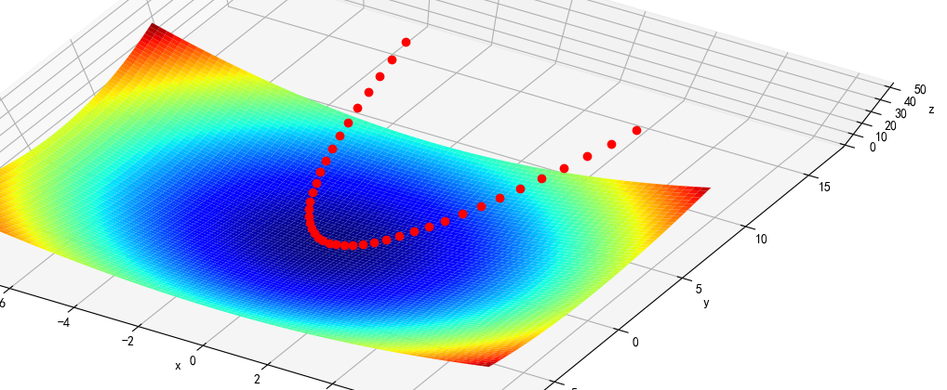
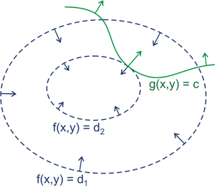
拉格朗日乘子法理解
假设现在有一个二维的优化问题
数学证明:https://wenku.baidu.com/view/ac56710e2e3f5727a5e962a7.html

Slide 15
对偶问题
在优化问题中，目标函数f(x)存在多种形式，如果目标函数和约束条件都为变量x的线性函数，则称问题为线性规划；如果目标函数为二次函数，则称最优化问题为二次规划；如果目标函数或者约束条件为非线性函数，则称最优化问题为非线性优化。每个线性规划问题都有一个对应的对偶问题。对偶问题具有以下几个特性：
1. 对偶问题的对偶是原问题；
2. 无论原始问题是否是凸的，对偶问题都是凸优化问题；
3. 对偶问题可以给出原始问题的一个下界；
4. 当满足一定条件的时候，原始问题和对偶问题的解是完美等价的。

Slide 16
KKT条件
KKT条件是泛拉格朗日乘子法的一种形式；主要应用在当我们的优化函数存在不等值约束的情况下的一种最优化求解方式；KKT条件即满足不等式约束情况下的条件。

Slide 17
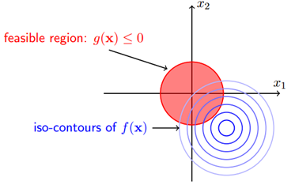
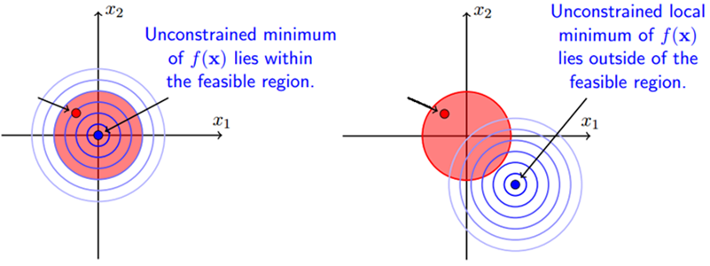
KKT条件理解
可行解必须在约束区域g(x)之内，由图可知可行解x只能在g(x)<0和g(x)=0的区域取得；
当可行解x在g(x)<0的区域中的时候，此时直接极小化f(x)即可得到；
当可行解x在g(x)=0的区域中的时候，此时直接等价于等式约束问题的求解。

Slide 18
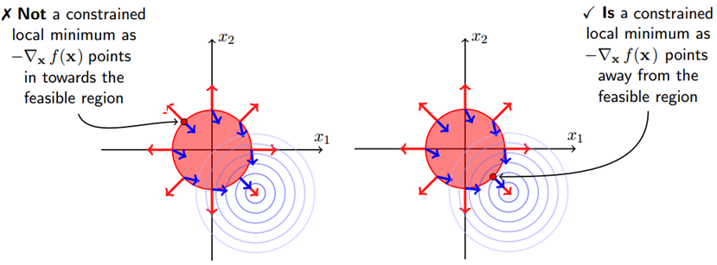
KKT条件理解
当可行解在约束内部区域的时候，令β=0即可消去约束。
对于参数β的取值而言，在等值约束中，约束函数和目标函数的梯度只要满足平行即可，而在不等式约束中，若β≠0，则说明可行解在约束区域的边界上，这个时候可行解应该尽可能的靠近无约束情况下的解，所以在约束边界上，目标函数的负梯度方向应该远离约束区域朝无约束区域时的解，此时约束函数的梯度方向与目标函数的负梯度方向应相同；从而可以得出β>0。
Notes:
http://www.cnblogs.com/ooon/p/5721119.html

Slide 19
KKT理解

Slide 20
KKT理解

Slide 21
KKT理解
原问题
对偶问题
对偶问题的直观理解：最小的里面的那个最大的要比最大的那个里面的最小的大；从而就可以为原问题引入一个下界

Slide 22
KKT条件总结
1. 拉格朗日取得可行解的充要条件；
2. 将不等式约束转换后的一个约束，称为松弛互补条件；
3. 初始的约束条件；
4. 初始的约束条件；
5. 不等式约束需要满足的条件。

Slide 23
高中距离知识回顾
点到直线/平面的距离公式：
假定点p(x₀,y₀)，平面方程为f(x,y)=Ax+By+C，那么点p到平面f(x)的距离为:
从三维空间扩展到多维空间中，如果存在一个超平面f(X)=θX+b; 那么某一个点X₀到这个超平面的距离为:
参考链接：https://wenku.baidu.com/view/d26d2ba39e31433239689374.html
函数距离
几何距离

Slide 24
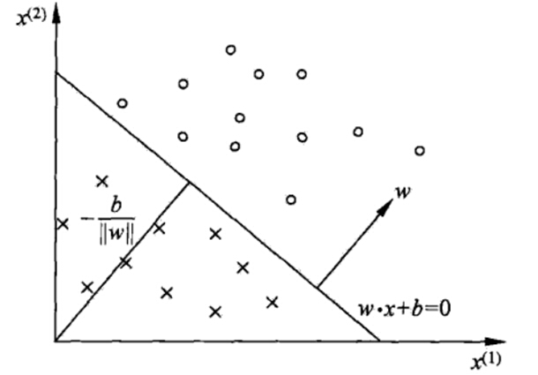
感知器模型
感知器算法是最古老的分类算法之一，原理比较简单，不过模型的分类泛化能力比较弱，不过感知器模型是SVM、神经网络、深度学习等算法的基础。
感知器的思想很简单：比如北风上有很多的学员，分为男学员和女学员，感知器模型就是试图找到一条直线，能够把所有的男学员和女学员分隔开，如果是高维空间中，感知器模型寻找的就是一个超平面，能够把所有的二元类别分割开。感知器模型的前提是：数据是线性可分的。

Slide 25
感知器模型
对于m个样本，每个样本n维特征以及一个二元类别输出y，如下：
目标是找到一个超平面，即：
让一个类别的样本满足： ；另外一个类别的满足：
感知器模型为:

Slide 26
感知器模型
正确分类（预测和实际类别一致）：yθx>0，错误分类（预测和实际类别不一致）：yθx<0；所以我们可以定义我们的损害函数为：期望使分类错误的所有样本(k条样本)到超平面的距离之和最小。
因为此时分子和分母中都包含了θ值，当分子扩大N倍的时候，分母也会随之扩大，也就是说分子和分母之间存在倍数关系，所以可以固定分子或者分母为1，然后求另一个即分子或者分母的倒数的最小化作为损失函数，简化后的损失函数为（分母为1）:

Slide 27
感知器模型
直接使用梯度下降法就可以对损失函数求解，不过由于这里的m是分类错误的样本点集合，不是固定的，所以我们不能使用批量梯度下降法(BGD)求解，只能使用随机梯度下降(SGD)或者小批量梯度下降(MBGD)；一般在感知器模型中使用SGD来求解。

Slide 28
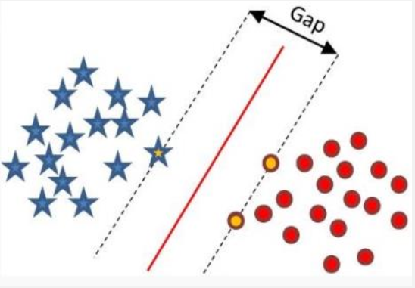
SVM
支持向量机(Support Vecor Machine, SVM)本身是一个二元分类算法，是对感知器算法模型的一种扩展，现在的SVM算法支持线性分类和非线性分类的分类应用，并且也能够直接将SVM应用于回归应用中，同时通过OvR或者OvO的方式我们也可以将SVM应用在多元分类领域中。在不考虑集成学习算法，不考虑特定的数据集的时候，在分类算法中SVM可以说是特别优秀的。

Slide 29
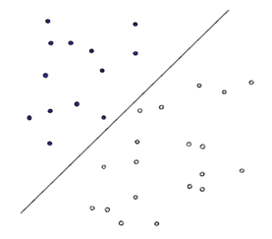
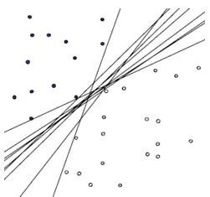
线性可分SVM
在感知器模型中，算法是在数据中找出一个划分超平面，让尽可能多的数据分布在这个平面的两侧，从而达到分类的效果，但是在实际数据中这个符合我们要求的超平面是可能存在多个的。

Slide 30
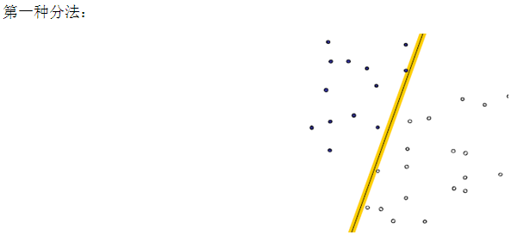
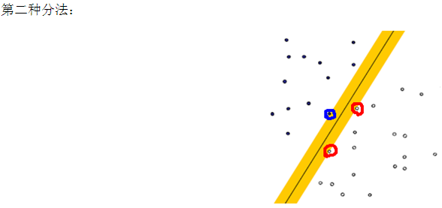
线性可分SVM
在感知器模型中，我们可以找到多个可以分类的超平面将数据分开，并且优化时希望所有的点(预测正确的点)都离超平面尽可能的远，但是实际上离超平面足够远的点基本上都是被正确分类的，所以这个是没有意义的；反而比较关心那些离超平面很近的点，这些点比较容易分错。所以说我们只要让离超平面比较近的点尽可能的远离这个超平面，那么我们的模型分类效果应该就会比较不错喽。SVM其实就是这个思想。

Slide 31
线性可分SVM
线性可分(Linearly Separable)：在数据集中，如果可以找出一个超平面，将两组数据分开，那么这个数据集叫做线性可分数据。
线性不可分(Linear Inseparable)：在数据集中，没法找出一个超平面，能够将两组数据分开，那么这个数据集就叫做线性不可分数据。
分割超平面(Separating Hyperplane)：将数据集分割开来的直线/平面叫做分割超平面。
支持向量(Support Vector)：离分割超平面最近的那些点叫做支持向量。
间隔(Margin)：支持向量数据点到分割超平面的距离称为间隔。

Slide 32
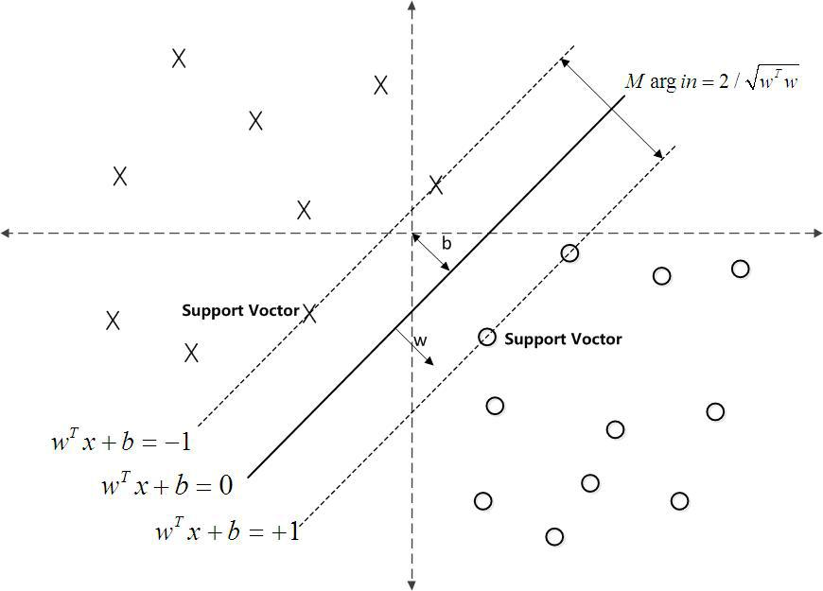
线性可分SVM
支持向量到超平面的距离为：
备注：在SVM中支持向量到超平面的函数距离一般设置为1

Slide 33
线性可分SVM
SVM模型是让所有的分类点在各自类别的支持向量远离超平面的一侧，同时要求支持向量尽可能的远离这个超平面，用数学公式表示如下：

Slide 34
线性可分SVM

Slide 35
线性可分SVM
SVM目标函数/损失函数为：

Slide 36
线性可分SVM
将此时的目标函数和约束条件使用KKT条件转换为拉格朗日函数，从而转换为无约束的优化函数。

Slide 37
线性可分SVM
引入拉格朗日乘子后，优化目标变成：
根据拉格朗日对偶化特性，将该优化目标转换为等价的对偶问题来求解，从而优化目标变成：
所以对于该优化函数而言，可以先求优化函数对于w和b的极小值，然后再求解对于拉格朗日乘子β的极大值。

Slide 38
线性可分SVM
首先求让函数L极小化的时候w和b的取值，这个极值可以直接通过对函数L分别求w和b的偏导数得到：

Slide 39
线性可分SVM
将求解出来的w和b带入优化函数L中，定义优化之后的函数如下：

Slide 40
线性可分SVM
通过对w、b极小化后，我们最终得到的优化函数只和β有关，所以此时我们可以直接极大化我们的优化函数，得到β的值，从而可以最终得到w和b的值。
备注：β值的求解使用SMO算法，后续课程中介绍。

Slide 41
线性可分SVM
假设存在最优解β*； 根据w、b和β的关系，可以分别计算出对应的w值和b值(一般使用所有支持向量的计算均值来作为实际的b值)；
这里的(x^{s},y^{s})即支持向量，根据KKT条件中的对偶互补条件(松弛条件约束)，支持向量必须满足一下公式：

Slide 42
线性可分SVM算法流程
输入线性可分的m个样本数据{(x¹,y¹),(x²,y²),...,(x^{m},y^{m})}，其中x为n维的特征向量，y为二元输出，取值为+1或者-1；SVM模型输出为参数w、b以及分类决策函数。
构造约束优化问题；
使用SMO算法求出上式优化中对应的最优解β*；
找出所有的支持向量集合S;
更新参数w*、b*的值；
构建最终的分类器

Slide 43
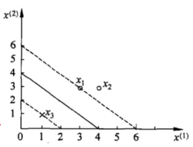
线性可分SVM案例
给定三个数据点：正例点x1=(3,3),x2=(4,3), 负例点x3=(1,1)，构造此时的约束优化条件。

Slide 44
线性可分SVM总结
1. 要求数据必须是线性可分的；
2. 纯线性可分的SVM模型对于异常数据的预测可能会不太准；
3. 对于线性可分的数据，线性SVM分类器的效果非常不错。

Slide 45
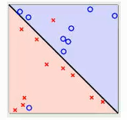
SVM的软间隔模型
线性可分SVM中要求数据必须是线性可分的，才可以找到分类的超平面，但是有的时候线性数据集中存在少量的异常点，由于这些异常点导致了数据集不能够线性划分；直白来讲就是：正常数据本身是线性可分的，但是由于存在异常点数据，导致数据集不能够线性可分；

Slide 46
SVM的软间隔模型
如果线性数据中存在异常点导致没法直接使用SVM线性分割模型的时候，我们可以通过引入软间隔的概念来解决这个问题；
硬间隔：可以认为线性划分SVM中的距离度量就是硬间隔，在线性划分SVM中，要求函数距离一定是大于1的，最大化硬间隔条件为：
软间隔：SVM对于训练集中的每个样本都引入一个松弛因子(ξ)，使得函数距离加上松弛因子后的值是大于等于1；这表示相对于硬间隔，对样本到超平面距离的要求放松了。

Slide 47
SVM的软间隔模型
松弛因子(ξ)越大，表示样本点离超平面越近，如果松弛因子大于1，那么表示允许该样本点分错，所以说加入松弛因子是有成本的，过大的松弛因子可能会导致模型分类错误，所以最终的目标函数就转换成为：
备注：函数中的C>0是惩罚参数，是一个超参数，类似L1/L2 norm的参数；C越大表示对误分类的惩罚越大，也就是越不允许存在分错的样本；C越小表示对误分类的惩罚越小， 也就是表示允许更多的分错样本存在；C值的给定需要调参。

Slide 48
SVM的软间隔模型
同线性可分SVM，根据KK条件构造软间隔最大化的约束问题对应的拉格朗日函数如下：
从而将我们的优化目标函数转换为：
优化目标同样满足KKT条件，所以使用拉格朗日对偶将优化问题转换为等价的对偶问题：

Slide 49
SVM的软间隔模型
先求优化函数对于w、b、ξ的极小值，这个可以通过分别对优化函数L求w、b、ξ的偏导数得，从而可以得到w、b、ξ关于β和μ之间的关系。

Slide 50
SVM的软间隔模型
将w、b、ξ的值带入L函数中，就可以消去优化函数中的w、b、ξ，定义优化之后的函数如下：

Slide 51
SVM的软间隔模型
最终优化后的目标函数/损失函数和线性可分SVM模型基本一样，除了约束条件不同而已， 也就是说也可以使用SMO算法来求解。

Slide 52
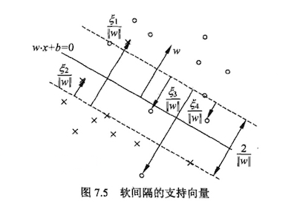
SVM的软间隔模型
在硬间隔最大化的时候，支持向量比较简单，就是离超平面的函数距离为1的样本点就是支持向量。
在软间隔中，根据KKT条件中的对偶互补条件: β(1-ξ-y(wx+b))=0和μ(-ξ)=0，从而有：
当0<β_{i}≤C的时候，并且ξ_{i}=0的样本点均是支持向量(即所有的0<β_{i}<C)。即满足|wx+b|=1的所有样本均是支持向量。
当0<β_{i}<C对应的样本就是支持向量。
备注：软间隔和硬间隔中的支持向量的规则是一样的；

Slide 53
SVM的软间隔模型算法流程
输入线性可分的m个样本数据{(x¹,y¹),(x²,y²),...,(x^{m},y^{m})}，其中x为n维的特征向量，y为二元输出，取值为+1或者-1；SVM模型输出为参数w、b以及分类决策函数。
选择一个惩罚系数C>0，构造约束优化问题；
使用SMO算法求出上式优化中对应的最优解β*；
找出所有的支持向量集合S;
更新参数w*、b*的值；
构建最终的分类器

Slide 54
SVM的软间隔模型总结
1. 可以解决线性数据中携带异常点的分类模型构建的问题；
2. 通过引入惩罚项系数(松弛因子)，可以增加模型的泛化能力，即鲁棒性；
3. 如果给定的惩罚项系数C越小，表示在模型构建的时候，就允许存在越多的分类错误的样本， 也就表示此时模型的准确率会比较低；如果惩罚项系数越大，表示在模型构建的时候，就越不允许存在分类错误的样本，也就表示此时模型的准确率会比较高。

Slide 55
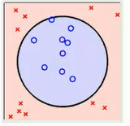
非线性可分SVM
不管是线性可分SVM还是加入惩罚系数后的软间隔线性可分SVM其实都要求数据本身是线性可分的，对于完全不可以线性可分的数据，这两种算法模型就没法解决这个问题了

Slide 56
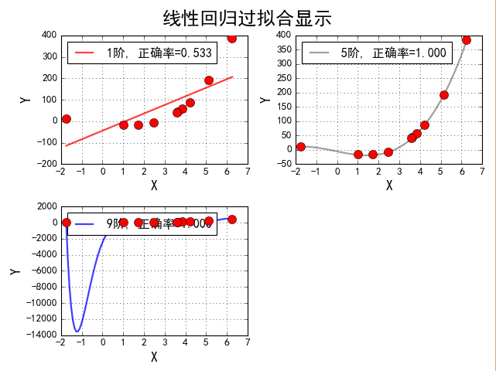
多项式回归回顾
在线性回归中，我们可以通过多项式扩展将低维度的数据扩展成为高维度的数据，从而可以使用线性回归模型来解决问题。也就是说对于二维空间中不是线性可分的数据，将其映射到高维空间中后，变成了线性可分的数据。
两维线性模型:
五维线性模型:

Slide 57
非线性可分SVM
结合多项式回归在处理非线性可分数据时候的作用，在SVM的线性不可分的数据上，如果将数据映射到高维空间中，那么数据就会变成线性可分的，从而就可以使用线性可分SVM模型或者软间隔线性可分SVM模型。
也就是说，对于线性不可分SVM模型来讲，重点在于低维特征数据到高维特征数据之间的映射。

Slide 58
非线性可分SVM
定义一个从低维特征空间到高维特征空间的映射函数Ф，非线性可分SVM的优化目标函数：
可以看到的是，只需要将原来的低维空间中的两个向量的点积转换为高维空间中两个向量的点积即可。
Notes:
Ф：faì

Slide 59
非线性可分SVM
这样一来问题就解决了吗？似乎是的：拿到非线性数据，就找一个映射，然后一股脑把原来的数据映射到新空间中，再做线性 SVM 即可。不过事实上没有这么简单！其实刚才的方法稍想一下就会发现有问题：在最初的例子里做了一个二阶多项式的转换，对一个二维空间做映射，选择的新空间是原始空间的所有一阶和二阶的组合，得到了5个维度；如果原始空间是三维，那么我们会得到9维的新空间；如果原始空间是n维，那么我们会得到一个n(n+3)/2维的新空间；这个数目是呈爆炸性增长的，这给计算带来了非常大的困难，而且如果遇到无穷维的情况，就根本无从计算。

Slide 60
核函数
假设函数Ф是一个从低维特征空间到高维特征空间的一个映射，那么如果存在函数K(x,z), 对于任意的低维特征向量x和z，都有：
称函数K(x,z)为核函数(kernal function)；
核函数：在低维空间上的计算量等价于特征做维度扩展后的点乘的结果。

Slide 61
核函数
核函数在解决线性不可分问题的时候，采取的方式是：使用低维特征空间上的计算来避免在高维特征空间中向量内积的恐怖计算量；也就是说此时SVM模型可以应用在高维特征空间中数据可线性分割的优点，同时又避免了引入这个高维特征空间恐怖的内积计算量。
即：用低维空间中少的内积的计算量来让模型具有高维空间中的线性可分的优点。

Slide 62
核函数
不妨还是从最开始的简单例子出发，设两个向量 和 ，而即是到前面说的五维空间的映射，因此映射过后的内积为：
而同时我们可以发现有一下公式：
可以发现两者之间非常相似，所以我们只要乘上一个相关的系数，就可以让这两个式子的值相等，这样不就将五维空间的一个内积转换为两维空间的内积的运算。

Slide 63
核函数
现有有两个两维的向量，进行二阶多项式扩展，然后进行内积计算，这个时候映射高维后计算的计算量为：11次乘法+4次加法；采用近似计算的计算量为：3次乘法+2次加法；采用加系数后的近似计算的计算量为：4次乘法+2次加法；
x₁ | 3 | 5
x₂ | 4 | 2
z₁ | 3 | 5 | 3*3=9 | 5*5=25 | 3*5=15
z₂ | 4 | 2 | 4*4=16 | 2*2=4 | 4*2=8

Slide 64
核函数
线性核函数(Linear Kernel):
多项式核函数(Polynomial Kernel)：其中γ、r、d属于超参，需要调参定义；
高斯核函数(Gaussian Kernel)：其中γ属于超参，要求大于0，需要调参定义；
Sigmoid核函数(Sigmoid Kernel)：其中γ、r属于超参，需要调参定义；

Slide 65
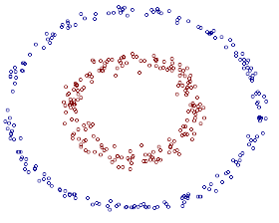
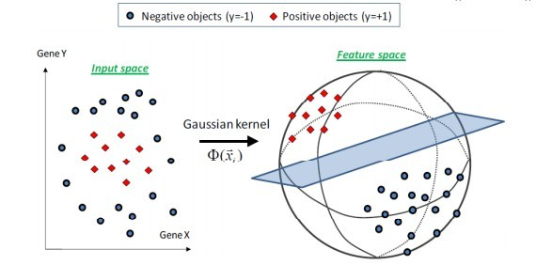
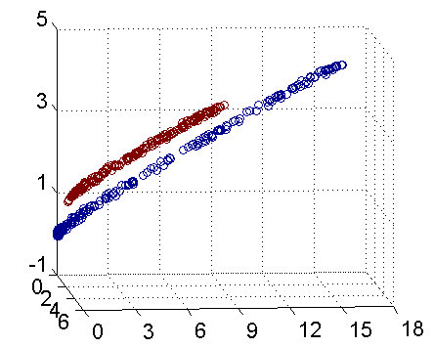
核函数

Slide 66
核函数总结
1. 核函数可以自定义；核函数必须是正定核函数，即Gram矩阵是半正定矩阵；
2. 核函数的价值在于它虽然也是将特征进行从低维到高维的转换，但核函数它事先在低维上进行计算，而将实质上的分类效果表现在了高维上，也就如上文所说的避免了直接在高维空间中的复杂计算；
3. 通过核函数，可以将非线性可分的数据转换为线性可分数据；

Slide 67
高斯核公式证明(扩展)
令z=x；那么进行多维变换后，应该是同一个向量，从而可以得到以下公式：

Slide 68
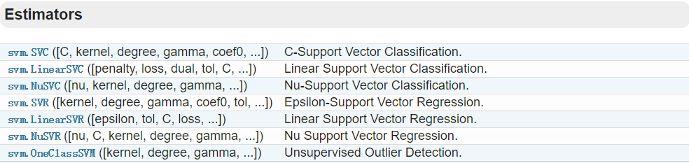
scitit-learn SVM算法库概述
scikit-learn中SVM的算法库主要分为两类，一类是分类算法，包括：SVC、NuSVC和LinearSVC这三个类，另外一类是回归算法，包括：SVR、NuSVR和LinearSVR这三个类；除此之外，用的比较多的SVM模型还有OneClassSVM类(主要功能是：异常点检测)。
详见：http://scikit-learn.org/0.18/modules/classes.html#module-sklearn.svm

Slide 69
scitit-learn SVM算法库概述 分类算法
参数 | LinearSVC | SVC | NuSVC
C | 惩罚项系数，默认为1，一般通过交叉验证给定适合值 |  | 不支持
nu | 不支持 |  | 表示训练集上错误率的上限，默认为0.5，取值范围(0,1]，功能和C类似
kernel | 不支持，只能使用线性核函数 | 给定具体的核函数或者Gram矩阵，参数可选:linear、rbf、poly、sigmoid、precomputed
penalty | 对线性拟合有意义，参数可选l1和l2 | 不支持
degree | 不支持 | 多项式核函数中，d的参数值，一般需要通过交叉验证给定
gamma | 不支持 | rbf、poly和sigmoid核函数中的参数值γ，一般需要通过交叉验证给定
coef0 | 不支持 | poly和sigmoid核函数中的参数值r，一般需要通过交叉验证给定

Slide 70
scitit-learn SVM算法库概述 分类算法
参数 | LinearSVC | SVC | NuSVC
class_weight | 样本类别权重，主要是为了防止训练集中某些类别的样本过多，导致训练出来的决策偏向这些类别。参数可选：权重列表、balanced，如果是balanced的话，表示算法会自己计算权重，样本量少的类别权重会高；如果样本没有比较明显的偏重的话，一般不用管这个参数，默认为None
decision_function_shape | 不支持该参数，使用multi_class代替 | 指定进行多元分类的时候，进行如何操作：可选ovo和ovr；推荐选择：ovr
multi_class | 指定进行多元分类的时候，进行如何构建操作，可选ovr和crammer_singer；一般情况为ovr；(crammer_singer为ovr的优化，但是实际效果不好) | 不支持该参数，使用decision_function_shape代替
cache_size | 不支持 | 在大样本的时候，缓存会影响模型的构建速度的；当机器内存比较大的时候，可以考虑将该值设置为500或者1000，默认为200(单位为M)

Slide 71
scitit-learn SVM算法库概述
OneClassSVM是一种异常点检测的算法，算法原理：先使用SVM算法，对正常数据进行模型训练，找出正常数据的数据特性(eg: 数据集中在哪儿？？)，也就是找出数据中分割面(也就是正常数据的边界)，以边界作为算法找到的支持向量。预测的时候，如果样本点落在支持向量内部，那就认为属于正常样本，否则就认为属于异常样本。
参数 | OneClassSVM
kernel | 核函数，可选:‘linear’, ‘poly’, ‘rbf’, ‘sigmoid’, ‘precomputed’
nu | 控制分类错误的样本百分比上限，或者说控制支持向量个数的下限，默认为0.5，可取值范围为:(0,1]
degree | 多项式核函数超参，一般通过交叉验证给定
gamma | rbf、poly、sigmoid核函数超参，一般通过交叉验证给定
coef0 | poly、sigmoid核函数超参，一般通过交叉验证给定
cache_size | 在大样本的时候，缓存会影响模型的构建速度的；当机器内存比较大的时候，可以考虑将该值设置为500或者1000，默认为200(单位为M)

Slide 72
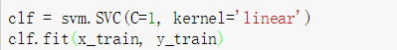
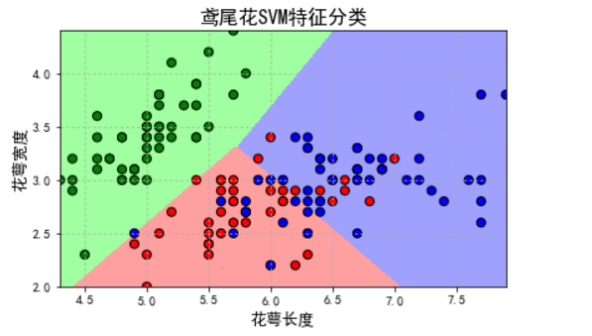
案例一：鸢尾花数据分类
使用线性SVM对鸢尾花数据进行分类操作

Slide 73
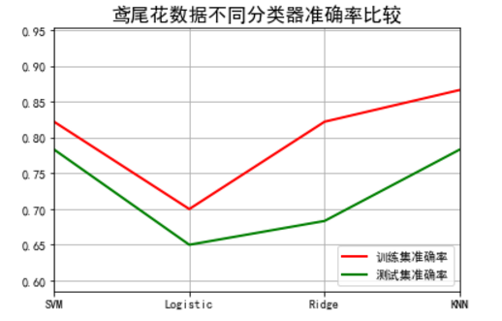
案例二：鸢尾花数据不同分类器效果比较
使用线性SVM、 LogisticRegression、RidgeClassifier、knn对鸢尾花数据进行分类效果对比

Slide 74
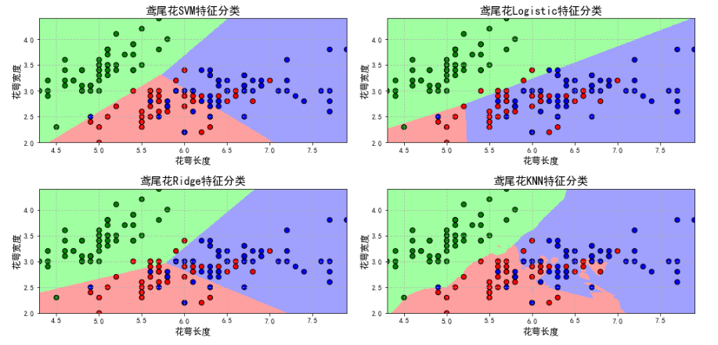
案例二：鸢尾花数据不同分类器效果比较

Slide 75
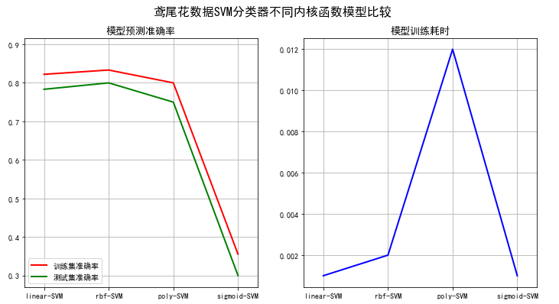
案例三：不同SVM核函数效果比较
使用SVM不同核函数对鸢尾花数据进行分类操作
svm1 = SVC(C=1, kernel='linear')
svm2 = SVC(C=1, kernel='rbf')
svm3 = SVC(C=1, kernel='poly')
svm4 = SVC(C=1, kernel='sigmoid')

Slide 76
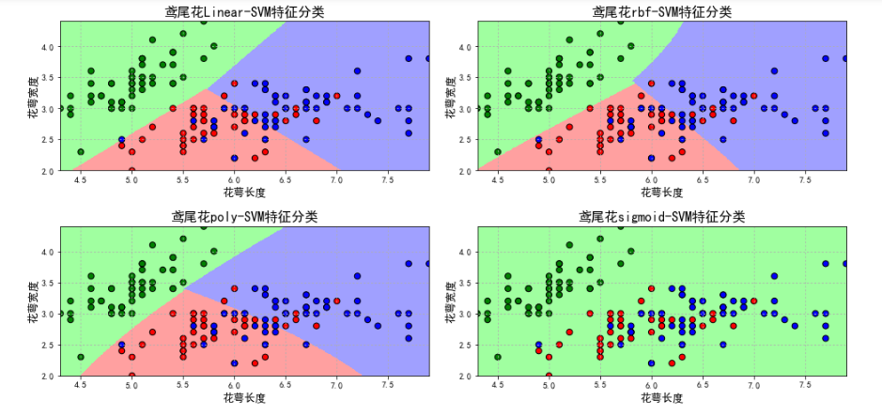
案例三：不同SVM核函数效果比较

Slide 77
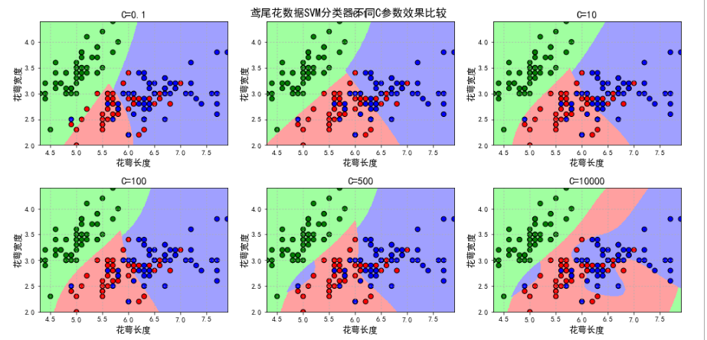
案例四：不同SVM惩罚参数C值不同效果比较
使用SVM惩罚参数C值效果对比
svm1 = SVC(C=0.1, kernel='rbf')
svm2 = SVC(C=1, kernel='rbf')
svm3 = SVC(C=10, kernel='rbf')
svm4 = SVC(C=100, kernel='rbf')
svm5 = SVC(C=500, kernel='rbf')
svm6 = SVC(C=100000, kernel='rbf')

Slide 78
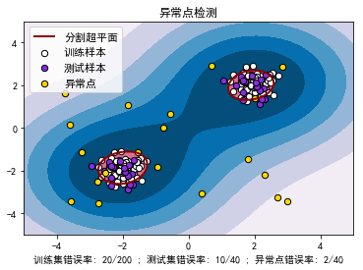
案例五：异常值检测
使用OneClassSVM实现异常值检测的功能；

Slide 79
SMO
序列最小优化算法(Sequential minimal optimization, SMO)是一种用于解决SVM训练过程中所产生的优化问题的算法。 于1998年由John Platt发明，论文详见：Sequencial Minimal Optimization-a Fast Alg for Training SVM.pdf

Slide 80
SMO
假定存在一个β*=(β₁,β₂,...,β_{m})是我们最终的最优解，那么根据KKT条件我们可以计算出w和b的最优解，如下：
进而我们可以得到最终的分离超平面为:

Slide 81
SMO
拉格朗日乘子法和KKT的对偶互补条件为：
β、μ和C之间的关系为：
根据这个对偶互补条件，我们有如下关系式：

Slide 82
SMO
也就是说我们找出的最优的分割超平面必须满足下列的目标条件(g(x)):
拉格朗日对偶化要求的两个限制的初始条件为：

Slide 83
SMO
从而可以得到解决问题的思路如下：
首先，初始化后一个β值，让它满足对偶问题的两个初始限制条件；
然后不断优化这个β值，使得由它确定的分割超平面满足g(x)目标条件；而且在优化过程中，始终保证β值满足初始限制条件。
备注：这个求解过程中，和传统的思路不太一样，不是对目标函数求最小值，而是让g(x)目标条件尽可能的满足。

Slide 84
SMO
在这样一个过程中，到底如何优化这个β值呢？？？整理可以发现β值的优化必须遵循以下两个基本原则：
每次优化的时候，必须同时优化β的两个分量；因为如果只优化一个分量的话，新的β值就没法满足初始限制条件中的等式约束条件了。
每次优化的两个分量应该是违反g(x)目标条件比较多的。也就是说，本来应当是大于等于1的，越是小于1违反g(x)目标条件就越多。
或者换一种思路来理解，因为目标函数中存在m个变量，直接优化比较难，利用启发式的方法/EM算法的思想，每次优化的时候，只优化两个变量，将其它的变量看成常数项，这样SMO算法就将一个复杂的优化算法转换为一个比较简单的两变量优化问题了。

Slide 85
SMO
认为β₁、β₂是变量，其它β值是常量，从而将目标函数转换如下(C是常数项)：

Slide 86
SMO
由于 ，并且y²=1，也就是我们使用β₂来表示β₁的值：
将上式带入目标优化函数，就可以消去β₁，从而只留下仅仅包含β₂的式子。

Slide 87
SMO 求解β₂的值

Slide 88
SMO 求解β₂的值

Slide 89
SMO算法

Slide 90
SMO
考虑β₁和β₂的取值限定范围，假定新求出来的β值是满足我们的边界限制的，即如下所示：
当y₁=y₂的时候，β₁+β₂=k； 由于β的限制条件，我们可以得到：
当y₁≠y₂的时候，β₁-β₂=k；由于β的限制条件，我们可以得到：

Slide 91
SMO
结合β的取值限制范围以及函数W的β最优解，我们可以得带迭代过程中的最优解为：
然后根据β₁和β₂的关系，从而可以得到迭代后的β₁的值：

Slide 92
SMO
求解β的过程中，相关公式如下：

Slide 93
SMO
可以发现SMO算法中，是选择两个合适的β变量做迭代，其它变量作为常量来进行优化的一个过程，那么这两个变量到底怎么选择呢???
每次优化的时候，必须同时优化β的两个分量；因为如果只优化一个分量的话，新的β值就没法满足初始限制条件中的等式约束条件了。
每次优化的两个分量应该是违反g(x)目标条件比较多的。也就是说，本来应当是大于等于1的，越是小于1违反g(x)目标条件就越多。

Slide 94
SMO 第一个β变量的选择
SMO算法在选择第一个β变量的时候，需要选择在训练集上违反KKT条件最严重的样本点。一般情况下，先选择0<β<C的样本点(即支持向量)，只有当所有的支持向量都满足KKT条件的时候，才会选择其它样本点。因为此时违反KKT条件越严重，在经过一次优化后，会让变量β尽可能的发生变化，从而可以以更少的迭代次数让模型达到g(x)目标条件。

Slide 95
SMO 第二个β变量的选择
在选择第一个变量β₁后，在选择第二个变量β₂的时候，希望能够按照优化后的β₁和β₂有尽可能多的改变来选择，也就是说让|E₁-E₂|足够的大，当E₁为正的时候，选择最小的E_{i}作为E₂；当E₁为负的时候，选择最大的Ei作为E₂。
备注：如果选择的第二个变量不能够让目标函数有足够的下降，那么可以通过遍历所有样本点来作为β₂，直到目标函数有足够的下降，如果都没有足够的下降的话，那么直接跳出循环，重新选择β₁；

Slide 96
SMO 计算阈值b和差值E_{i}
在每次完成两个β变量的优化更新之后，需要重新计算阈值b和差值E_{i}。当0<β₁^{new}<C时，有：
化简可得：

Slide 97
SMO 计算阈值b和差值E_{i}
同样的当β₂的取值为: 0<β₂<C的时候，我们也可以得到
最终计算出来的b为：

Slide 98
SMO 计算阈值b和差值E_{i}
当更新计算阈值b后，就可以得到差值E_{i}为：

Slide 99
SMO算法流程总结
输入线性可分的m个样本数据{(x¹,y¹),(x²,y²),...,(x^{m},y^{m})}，其中x为n维的特征向量，y为二元输出，取值为+1或者-1；精度为e。
取初值β⁰=0，k=0；
选择需要进行更新的两个变量: β₁^{k}和β₂^{k}，计算出来新的β₂^{new,unt}；
按照下列式子求出具体的β₂^{k+1};

Slide 100
SMO算法流程总结
按照β₁^{k}和β₂^{k}的关系，求出β₁^{k+1}的值：
按照公式计算b^{k+1}和E_{i}的值；
检查函数y^{(i)}*E_{i}的绝对值是否在精度范围内，并且求解出来的β解满足KKT相关约束条件，那么此时结束循环，返回此时的β解即可，否则继续迭代计算β₂^{new,unt}的值。
Notes:
https://www.jianshu.com/p/55458caf0814
http://www.cnblogs.com/pinard/p/6111471.html
http://blog.csdn.net/luoshixian099/article/details/51227754
https://www.cnblogs.com/zangrunqiang/p/5515872.html
代码：http://blog.csdn.net/willbkimps/article/details/54697698
Sequential Minimal Optimization
http://scikit-learn.org/dev/modules/svm.html

Slide 101
SVR
SVM和决策树一样，可以将模型直接应用到回归问题中；在SVM的分类模型(SVC)中，目标函数和限制条件如下：
在SVR中，目的是为了尽量拟合一个线性模型y=wx+b；从而我们可以定义常量eps>0，对于任意一点(x,y)，如果|y-wx-b|≤eps，那么认为没有损失，从而我们可以得到目标函数和限制条件如下：
Notes:
http://blog.csdn.net/qq_34531825/article/details/52891780
http://www.svms.org/regression/SmSc98.pdf
http://scikit-learn.org/dev/modules/svm.html

Slide 102
SVR
加入松弛因子ξ>0，从而我们的目标函数和限制条件变成：

Slide 103
SVR
构造拉格朗日函数：

Slide 104
SVR
拉格朗日函数对偶化

Slide 105
SVR
首先来求优化函数对于w、b、ξ的极小值，通过求导可得：

Slide 106
SVR
将w、b、ξ的值带入函数L中，就可以将L转换为只包含β的函数，从而我们可以得到最终的优化目标函数为(备注：对于β的求解照样可以使用SMO算法来求解)：

Slide 107
scitit-learn SVM算法库概述 回归算法
参数 | LinearSVR | SVR | NuSVR
C | 惩罚项系数，默认为1，一般通过交叉验证给定适合值
nu | 不支持，使用epsilon代替 |  | 表示训练集上错误率的上限，或者说是支持向量的百分比下限；默认为0.5，取值范围(0,1]，功能和epsilon类似
epsilon | 回归模型中引入的误差epsilon值 |  | 不支持该，使用nu代替
kernel | 不支持，只能使用线性核函数 | 给定具体的核函数或者Gram矩阵，参数可选:linear、rbf、poly、sigmoid、precomputed
penalty | 对线性拟合有意义，参数可选l1和l2 | 不支持
degree、gamma、coef0 | 不支持 | 核函数中的参数值，一般需要通过交叉验证给定；和分类模型一样
loss | 可选”epsilon_insensitive”和“squared_epsilon_insensitive”; 第一个表示我们的损坏度量使用绝对值，第二个表示我们的损坏度量使用平方来表示，一般选择epsilon_insensitive即可 | 不支持

Slide 108
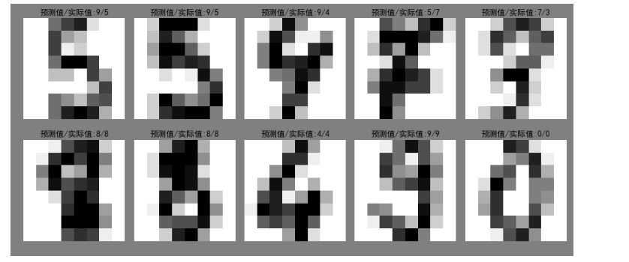
综合案例1：手写数字识别
使用SVM对手写数字的识别

Slide 109
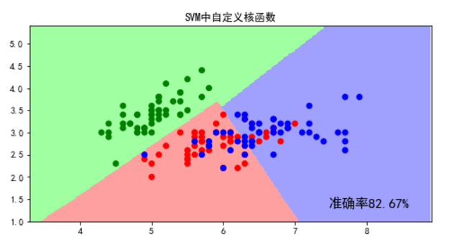
综合案例2：自定义SVM内部核函数
练习SVM自定义函数的应用

Slide 110
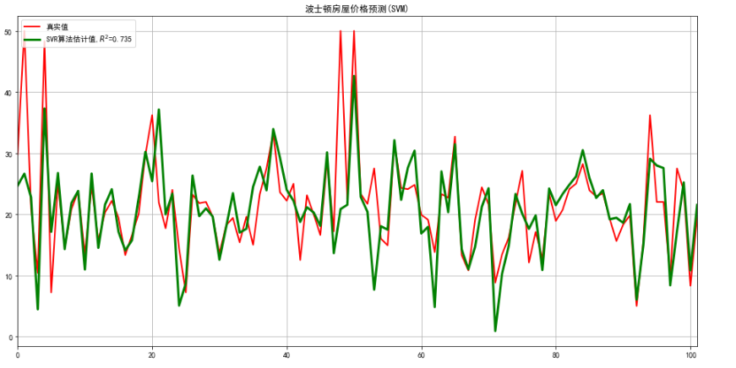
综合案例3：使用SVM预测波士顿房价
使用SVM中SVR对波士顿房价预测，熟悉SVM的回归问题应用

Slide 111
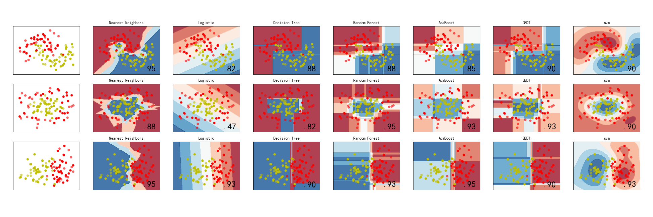
综合案例4：分类算法比较
比较逻辑回归、KNN、决策树、随机森林、GBDT、Adaboost、SVM等分类算法的效果，数据集使用sklearn自带的模拟数据进行测试。

Slide 112
Notes:
封面标题特殊字体为百度简综艺。可以自行下载使用或改为微软雅黑。

